Slide 1
Minimale Verduurzaming

Slide 2
CO₂-pact en EFG-labels
Doelstellingen CO₂-pact
Bijdragen aan de duurzaamheidsdoelstelling van Ymere: 80% van de woningen heeft in 2025 een goed energie index
Maatregelen passen binnen de vastgestelde no regret aanpak
EFG labels wegwerken heeft nu de prioriteit
Nieuw: basis sociaal plan bij korte verduurzaming
Alle huurders wordt betrokken bij de plannen per complex
Informatieavond met woonondersteuner en HYA
Rekening en maatwerk kwetsbare huurders
Notes:
Doelstellingen
Ymere wilt in 2025 80 procent vd woningen naar een goede energie index (dwz D label of lager)
No regret is dat de minimale digen gedaan worden, die het goedkoopst zijn, maar wel de meeste inpact hebben. Dus gevels, daken en ventilatie. Het gaat om iets wat snel kan gebeuren, een quick fix
EFG weg moet voor 2029, anders moet Ymere huurverlaging geven. Vanuit Den Haag komen er dan straffen
Wat echt nieuw is dat er een basis sociaal plan voor minimale duurzaamheidsverbeteringen is gekomen:
Eerst was de situatie dat huurders iets voorgeschoteld kregen en moesten tekenen bij het kruisje
Nu wil Ymere eerder alle huurders betrekken -> bijeenkomst om te informeren over de plannen, ver vooraf al betrekken van de bewoners en de bewonerscommissie en de impact en warme opname (persoonlijke benadering) + 70 % toestemming
Ondersteuning voor de op te richten BC
Maak dit bekend, wellicht is jouw complex aan de beurt binnenkort, of ken je mensen die dit voorgeschoteld krijgen. JE hebt als huurder en vooral als BC gewoon rechten
Wat hierbij goed in het achterhoofd te houden is, is dat bij de no regret maatregelen er heel erg weinig onderhandelingsruimte is over wat wel of niet kan qua
Als je de kozijnen wilt vervangen, maar dat staat op de planning voor 5 jaar, staat dat over 2 jaar op de planning is er nog een kans om dat nar voren te halen, maar wel erg klein. Wel kan je Ymere er op wijzen wat er in het complex speelt

Slide 3
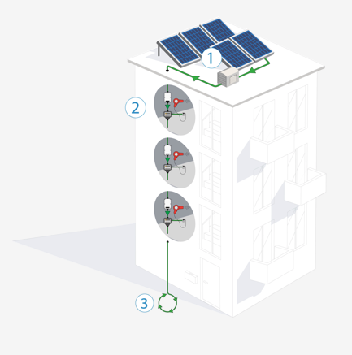
Zonnepanelen - Iederzon
Bloksgewijze aanpak zonnepanelen
Op basis van staat, geschiktheid en ligging van het dak
Individueel aanbod 4, 5 of 6 panelen per huishouden
Huurder huurt zonnepanelen van Iederzon
Als huurder geen onderhoud
Laagste prijs garantie en opbrengstgarantie
Notes:
Bij Ymere gaat dat via Iederzon, dat is een bv die is opgericht zodat Ymere korting kan krijgen op de aanschaf van zonnepanelen..
Ymere en Iederzon gaan bloksgewijs af of het mogelijk is om zonnepanelen te plaatsen. Staat, geschiktheid en ligging belangrijk. Als het dak in bepertke periode vevrangen moet wordne dna wachten ze met aanbod.
Is het dak geschikt krijgt elk huishouden een individueel aanbod van Iederzon.
Voordelen:
JE hebt geen onderhoudskosten als huurder
Mocht er iets met he tdak moeten gebeuren is dta de verantwoordleijkehid van Iederzon
Congtractueel de garantie dat je altijd minimale opbrengst krijgt, ookal is je zonnepaneel kapot
Altijd voordelig voor de huurder

Slide 4
Wat doet Ymere nog meer?
Actieve tegemoetkoming huurders blokverwarming
Voorschotten omlaag
Bespreekbaar maken verlagen stooktemperatuur collectieve CV
Energietransitie: “Niet meer dan nu”
Energiekosten huurder mogen niet omhoog gaan door energie transitie
Wat kan je als huurder zelf?
Energiecoaches en de fixbrigade
Notes:
Lange termijn afspraken blokverwarming ?
Vooruitlopend op de TTB voorschotten + 2x 190 voorgeschoten voordat het TTB was uitgekeerd / bestond
Ymere is bereid om de stooktemperatuur van collectieve CV’s te verlagen.
Niet meer dan nu -> is een principe dat huurders niet meer kwijt mogen zijn als dt ze nu kwijt zijn met hetzelfde verbruik
Ymere probeert huurders ook te helpen met wat ze zelf kunnen doen
Bijvoorbeeld in samenwerking met andere organisaties zoals: energiecoaches van WOON en de fixbrigade van de gemeente
Ymere levert een deel van de energiecoaches – stimuleren eigen medewerkers dit gaan doen

Slide 5
Welke vraag/advies/tip heb jij voor Ymere?

